Slide 1
מלכים א' י"ז (17) 17-24

Slide 2
מלכים י"ז (17) 8
וַיְהִ֥י דְבַר־יְהוָ֖ה אֵלָ֥יו לֵאמֹֽר׃ ק֣וּם לֵ֤ךְ צָרְפַ֨תָה֙ אֲשֶׁ֣ר לְצִיד֔וֹן וְיָשַׁבְתָּ֖ שָׁ֑ם הִנֵּ֨ה צִוִּ֥יתִי שָׁ֛ם אִשָּׁ֥ה אַלְמָנָ֖ה לְכלְכְּלֶֽךָ׃
...כַּ֤ד הַקֶּ֨מַח֙ לֹ֣א כָלָ֔תָה וְצַפַּ֥חַת הַשֶּׁ֖מֶן לֹ֣א חָסֵ֑ר כִּדְבַ֣ר יְהוָ֔ה אֲשֶׁ֥ר דִּבֶּ֖ר בְּיַ֥ד אֵלִיָּֽהוּ׃

Slide 3
וַיְהִ֗י אַחַר֙ הַדְּבָרִ֣ים הָאֵ֔לֶּה חָלָ֕ה בֶּן־הָאִשָּׁ֖ה בַּעֲלַ֣ת הַבָּ֑יִת וַיְהִ֤י חָלְיוֹ֙ חָזָ֣ק מְאֹ֔ד עַ֛ד אֲשֶׁ֥ר לֹא־נֽוֹתְרָה־בּ֖וֹ נְשָׁמָֽה׃
וַתֹּ֨אמֶר֙ אֶל־אֵ֣לִיָּ֔הוּ מַה־לִּ֥י וָלָ֖ךְ אִ֣ישׁ הָאֱלֹהִ֑ים בָּ֧אתָ אֵלַ֛י לְהַזְכִּ֥יר אֶת־עֲוֺנִ֖י וּלְהָמִ֥ית אֶת־בְּנִֽי׃

Slide 4
אירוע קשה
אירוע רע

Slide 5
מדוע קורים אירועים קשים?

Slide 6
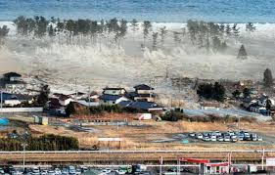
רומיים ח' (8) 22 כִּי יָדַעְנוּ אֲשֶׁר הַבְּרִיאָה כֻלָּהּ תֵּאָנַח וְתָחִיל עַד־הֵנָּה׃ 23 וְלֹא־עוֹד אֶלָּא שֶׁגַּם־אֲנַחְנוּ אַף עַל פִּי שֶׁיֶּשׁ־לָנוּ בִּכּוּרֵי הָרוּחַ נֵאָנַח בְּנַפְשֵׁנוּ וּנְחַכֶּה לְמִשְׁפַּט הַבָּנִים לִפְדוּת גְּוִיָּתֵנוּ׃

Slide 7
מדוע קורים אירועים קשים?
העולם נאנח תחת החטא

Slide 8
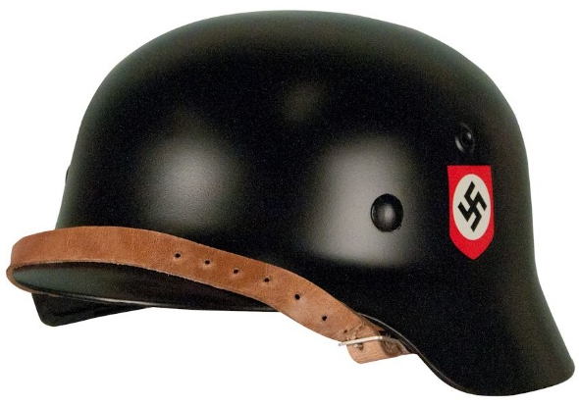
יוחנן י"ב 46
אֲנִי בָאתִי אֶל־הָעוֹלָם לִהְיוֹת אוֹר לְמַעַן כָּל־הַמּאֲמִין בִּי לֹא יֵשֵׁב בַּחשֶׁךְ׃

Slide 9
מדוע קורים אירועים קשים?
העולם נאנח תחת החטא
לבני אדם יש זכות בחירה – ורבים מהם בוחרים ברע

Slide 10
איוב ב' 7
ויצא השׂטן מאת פני יהוה ויך את־איוב בשׁחין רע מכף רגלו עד קדקדו׃

Slide 11
מדוע קורים אירועים קשים?
העולם נאנח תחת החטא
לבני אדם יש זכות בחירה – ורבים מהם בוחרים ברע
השטן מכה בבני אדם

Slide 12
יוחנן ט' 3
וַיַּעַן יֵשׁוּעַ לֹא הוּא חָטָא וְלֹא יוֹלְדָיו אַךְ לְמַעַן יִגָּלוּ־בוֹ מַעַלְלֵי־אֵל׃

Slide 13
מדוע קורים אירועים קשים?
העולם נאנח תחת החטא
לבני אדם יש זכות בחירה – ורבים מהם בוחרים ברע
השטן מכה בבני אדם
אלוהים מתגלה בעוצמתו

Slide 14
מדוע קורים אירועים קשים?
העולם נאנח תחת החטא
לבני אדם יש זכות בחירה – ורבים מהם בוחרים ברע
השטן מכה בבני אדם
אלוהים מתגלה בעוצמתו
(אלוהים מנסה ומעניש)

Slide 15
השנייה לקורינתיים י"ב 9
וַיֹּאמֶר אֵלַי דַּיֶּ לךָ חַסְדִּי כִּי בַּחֻלְשָׁה תֻּשְׁלַם גְּבוּרָתִי עַל־כֵּן שָׂמַח לִבִּי לְהִתְהַלֵּל בְּחֻלְשׁוֹתַי לְמַעַן תִּשְׁרֶה עָלַי גְּבוּרַת הַמָּשִׁיחַ׃

Slide 16
וַיֹּ֥אמֶר אֵלֶ֖יהָ תְּנִֽי־לִ֣י אֶת־בְּנֵ֑ךְ וַיִּקָּחֵ֣הוּ מֵחֵיקָ֗הּ וַֽיַּעֲלֵ֨הוּ֙ אֶל־הָעֲלִיָּ֗ה אֲשֶׁר־הוּא֙ יֹשֵׁ֣ב שָׁ֔ם וַיַּשְׁכִּבֵ֖הוּ עַל־מִטָּתֽוֹ׃ וַיִּקְרָ֥א אֶל־יְהוָ֖ה וַיֹּאמַ֑ר יְהוָ֣ה אֱלֹהָ֔י הֲ֠גַם עַל־הָאַלְמָנָ֞ה אֲשֶׁר־אֲנִ֨י מִתְגּוֹרֵ֥ר עִמָּ֛הּ הֲרֵע֖וֹתָ לְהָמִ֥ית אֶת־בְּנָֽהּ׃(?) וַיִּתְמֹדֵ֤ד עַל־הַיֶּ֨לֶד֙ שָׁלֹ֣שׁ פְּעָמִ֔ים וַיִּקְרָ֥א אֶל־יְהוָ֖ה וַיֹּאמַ֑ר יְהוָ֣ה אֱלֹהָ֔י תָּ֥שָׁב נָ֛א נֶֽפֶשׁ־הַיֶּ֥לֶד הַזֶּ֖ה עַל־קִרְבּֽוֹ׃

Slide 17
וַיִּשְׁמַ֥ע יְהוָ֖ה בְּק֣וֹל אֵלִיָּ֑הוּ וַתָּ֧שָׁב נֶֽפֶשׁ־הַיֶּ֛לֶד עַל־קִרְבּ֖וֹ וַיֶּֽחִי: וַיִּקַּ֨ח אֵלִיָּ֜הוּ אֶת־הַיֶּ֗לֶד וַיֹּרִדֵ֤הוּ מִן־הָעֲלִיָּה֙ הַבַּ֔יְתָה וַֽיִּתְּנֵ֖הוּ לְאִמּ֑וֹ וַיֹּ֨אמֶר֙ אֵ֣לִיָּ֔הוּ רְאִ֖י חַ֥י בְּנֵֽךְ׃ וַתֹּ֤אמֶר הָֽאִשָּׁה֙ אֶל־אֵ֣לִיָּ֔הוּ עַתָּה֙ זֶ֣ה יָדַ֔עְתִּי כִּ֛י אִ֥ישׁ אֱלֹהִ֖ים אָ֑תָּה וּדְבַר־יְהוָ֥ה בְּפִ֖יךָ אֱמֶֽת׃

